Slide 1
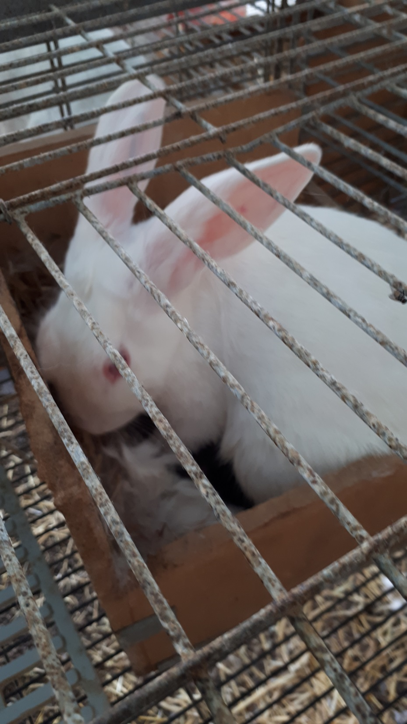


”Seguimiento de los resultados reproductivos, productivos
y de bienestar
en conejas manejadas en banda única sin incorporación de reposición”
PROYECTO
“Diseño de nueva forma de Producción Cunícola industrial, acorde con las recomendaciones de la normativa europea referidas a Bienestar Animal y Revolución Comercial”
Convocatoria de subvenciones de apoyo a Acciones de Cooperación de Agentes del Sector Agrario, en el marco del Programa de Desarrollo Rural para Aragón 2014-2020, para 2019
(ORDEN DRS/35/2019, de 22 de enero,
BOA núm. 26 de 7 de febrero de 2019

Slide 2
Contrato de asistencia técnica y desarrollo experimental entre la
Universidad de Zaragoza y Campanales Balaguer Agrícola S.L.
Dpto. Producción Animal y Ciencia de los Alimentos
Equipo: Marina López, Mª Mar Campo, José Luis Olleta, Virginia Resconi
Actividades :
”Seguimiento de resultados reproductivos obtenidos con modelo productivo diferenciado, con especial referencia a mortalidad y morbilidad”
“Evaluación de resultados productivos con modelo estándar de manejo reproductivo”
“Seguimiento de curvas de crecimiento y control del desarrollo de tejidos corporales para la tipificación de fases de engorde. Evaluación de comportamientos en jaulas enriquecidas, mortalidad y morbilidad”
“Gestión de datos y comparación con los de la aplicación informática BdeCuni”

Slide 3
Actividades 1, 2 y 4
Renovación de grupos completos de reproductoras y utilización de multíparas como reposición ocasional: Resultados reproductivos, de mortalidad y repercusión del manejo en la tasa de reposición de nulíparas

Slide 4
Justificación
A - Análisis de los resultados de 4 naves con 450-500 jaulas con nido/nave:
69 ciclos reproductivos (ciclo de 42 días)
B - Repercusión del manejo sobre la tasa de reposición de nulíparas

Slide 5
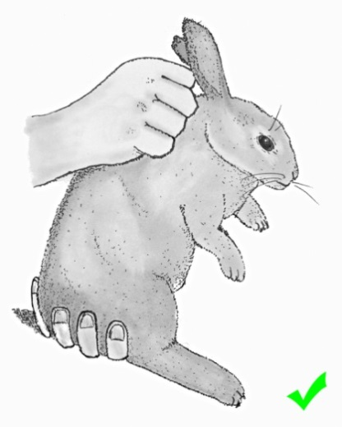

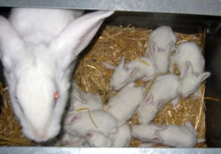
Reposición estándar en cunicultura: 120% anual
Justificación
Enero 10%
Febrero 10%
Marzo 10%
Abril 10%
Mayo 10%
Junio 10%
Julio 10%
Agosto 10%
Septiembre 10%
Octubre 10%
Noviembre 10%
Diciembre 10%
6-8 días
1º PARTO
conejas nulíparas gestantes
entran cíclicamente a la nave de reproductoras

Slide 6
Justificación
Propuesta para mejorar bioseguridad (→ bienestar):
manejo “todo dentro/todo fuera adaptado”
- SI nulíparas para CREAR GRUPOS (misma edad, mismo parto abuelas, …)
- NO REPOSICIÓN cíclica de NULÍPARAS
- SI REPOSICIÓN con MULTÍPARAS tras 5º PARTO

Slide 7
A - Análisis de los resultados de 4 naves con 450-500 jaulas con nido/nave.
69 ciclos reproductivos (ciclo de 42 días): 18 de N-A, 19 de N-B, 14 de N-C y 18 de N-D
Número de ciclos en cada grupo y representación de la redistribución
de multíparas al finalizar la vida reproductiva del grupo (flechas)
PARTO
/Año 2019 /Año 2020
GRUPO
 |  | 15-1 1º P | 25-2 | 9-4 | 21-5 | 2-7 | 13-8 | 24-9 | 5-11 | 17-12 | 28-1 | 10-3 | 21-4 | 2-6 | 14-7 | 25-8 | 6-1 | 17-11 | 29-12
 | 13-11 -2018 1º P | 25-12 -2018 | 5-2 | 19-3 | 1-5 | 11-6 | 23-7 | 3-9 | 15-10 | 26-11 | 7-1 | 18-2 | 31-3 | 12-5 | 23-6 1º P | 4-8 | 15-9 | 27-10 | 8-12
 |  |  |  |  | 28-5 1ºP | 9-7 | 20-8 | 1-10 | 5-11 | 23-12 | 4-2 | 17-3 | 28-4 | 9-6 | 21-7 | 1-9 | 13-10 | 24-11
 |  | 8-1 8º P | 19-2 | 2-4 | 14-5 | 25-6 | 6-8 | 17-9 | 29-10 | 10-12 | 21-1 | 3-3 | 14-4 | 26-5 | 7-7 | 18-8 | 29-9 | 10-11 | 22-12
N-A
18 P
14 P
1º P
5 P
N-B
14 P
N-C
18 P
(25º)
N-D
18-3-18
 | ABU | 1-1-19 1º P | 12-2 | 26-3 | 7-5 | 18-6 | 30-7 | 10-9 | 22-10 1º P | 3-12 | 14-1 | 25-2 | 7-4 | 19-5 | 30-6 1º P | 11-8 | 22-9 | 3-11 | 15-12
 | HÍBR | 1-1-19 18º P | 12-2 | 26-3 | 7-5 | 18-6 | 30-7 | 10-9 | 22-10 | 3-12 | 14-1 | 25-2 | 7-4 29º P | 19-5 1º P | 30-6 | 11-8 | 22-9 | 3-11 | 15-12
N-1

Slide 8

Procedimiento →
Vacío sanitario nave de reproductoras
Introducción lote de nulíparas (150% de conejas respecto al número de jaulas con nido: 100% gestantes y resto para sobreocupación)
Ocupan 100% jaulas con nido (conejas gestantes) + jaulas de sobreocupación
Durante 5 ciclos reproductivos ninguna coneja se incorporará a esa nave
Desde el 6º ciclo: entran conejas multíparas procedentes de otra/s nave/s en las que el lote de reproductoras va a ser renovado, pero en el que hay conejas sanas y todavía buenas productoras que pasan a ser la reposición del presente lote

Slide 9
Resultados reproductivos
 | Media/parto
Sobreocupación | % | 132
Ocupación | % | 99
Fertilidad | % | 75,47
Prolificidad | nº
NV/parto | nº
Nave-A | Nave-B | Nave-C | Nave-D
132
75,47
 | 8,57 | 8,64ab | 9,17b | 8,57ab | 7,94a
 | 8,49 | 8,57ab | 9,10b | 8,50ab | 7,83a
8,57
8,49
Partos estudiados: 31268
Fertilidad: moderada
Prolificidad: moderada →
vs. 10,7-10,8 prolificidad
10,1-10,2 NV/parto
697 granjas (Lebas, 2018)

Slide 10
Mortalidad | Media/parto |  | N-A | N-B | N-C | N-D
Conejas | nº | 31,65 | 34,00 | 28,21 | 37,00 | 28,78
 | % | 5,23 | 5,69ab | 4,45a | 6,22b | 4,77a
Gazapos
Total | nº | 347
 | % | 8,97
Mortinatalidad | nº | 36
 | % | 0,94
Lactación | nº | 311
 | % | 8,12
Gazapos: Muy baja vs
6% mortinatalidad, 8% muertos +retirados
y
10-14% lactación, 15-16% lactación
(Rosell y González, 2009; Gómez et al., 2016; Lebas, 2018)
Conejas:
Muy baja → 5,23% ≈ 3,74% mensual
vs 8-9,5% mensual en manejo estándar
(Rosell y González, 2009)

Slide 11
Prolificidad, gazapos nacidos vivos y gazapos destetados
en función del orden de parto
Orden parto (nº ciclos†) | 1º-5º (20) | 6º-10º (18) | 11º-15º (18) | 16º-20º (8) | 21º-25º (5)
Prolificidad | 9,08 b | 9,13 b | 8,00 ab | 8,37 b | 6,95 a
NV/parto | 9,01 b | 9,07 b | 7,89 ab | 8,26 b | 6,86 a
Destetados/ parto | 8,33 b | 8,44 b | 7, 22 b | 7,70 b | 5,85 a
†nº ciclos totales de las 4 naves en conjunto
Tamaño de la camada al destete: 7,82 gazapos/parto (media de los 31268 partos)
→ Inferior a los 8,2 gazapos destetados/parto de las granjas del programa bdcuni (Pascual et al., 2012) así como a los 8,54-8,60 que indica Lebas (2018).
Considerando solo los diez primeros partos de nuestros grupos:
8,33-8,44 gazapos destetados (tabla), valores próximos a los indicados para granjas con reposición estándar en las que la mayoría de conejas no alcanzan 10 partos de vida productiva

Slide 12
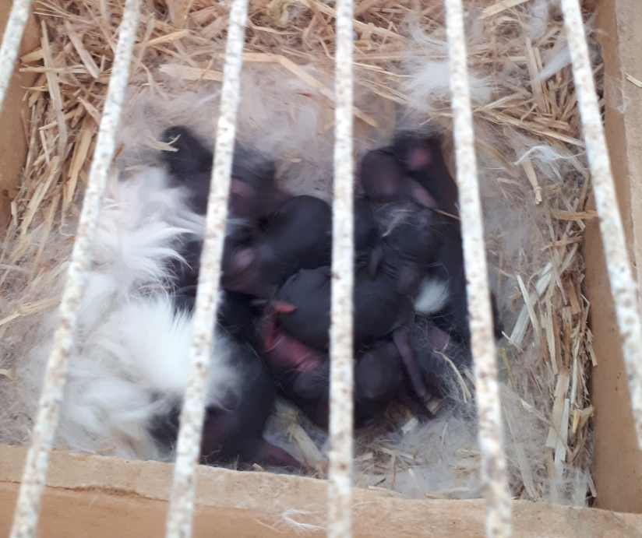
Primeras conclusiones:
El manejo aplicado proporciona:
mortalidad reducida respecto a la publicada para granjas estándar (mortinatalidad, lactación y madres)
extraordinaria longevidad en las conejas, con camadas al destete competitivas durante los 10 primeros partos del grupo y, en nuestras condiciones,
solo significativamente inferiores
desde el parto 20º

Slide 13
B- Repercusión del manejo sobre la tasa de reposición de nulíparas
Objetivo en función de los resultados reproductivos mencionados:
Renovación: 2 naves maternidad/año →
Necesarias 690 madres de 4 meses /nave x 2 naves = 1380 madres/año
Nave 1: 734 madres de 2 meses todas procedentes del mismo parto x 94 % = (viabilidad granja) Nave 2: 734 madres de 2 meses “ “ “ “ “ → jaulas reposición: 734 x 2 ciclos (12 sem de estancia = de 9 a 20 sem edad) para ello se necesitan → abuelas: 734 x 28 / 8,7 = 228 partos x 100 / 81,5 = 280 abuelas de 2 meses

Slide 14
Reposición de conejas madre y necesidades de jaulas y de abuelas aplicando manejo estándar en la granja Campanales
2189 jaulas nido x 130% sobreocupación x 120% nulíparas/año x 88% viabilidad →
3881 madres de 2 meses (446 madres de 2 meses/ciclo), conejas que ocuparían
892 jaulas de reposición durante la recría cíclica constante de 2 a 4 meses
y un número de abuelas adultas de entre 173 y 350
Aplicando manejo sin reposición cíclica de nulíparas:
280 abuelas adultas
734 jaulas de reposición
1380 madres de 2 meses
que, respecto al total de conejas madre, 2875 (← 131,37% x 2189 jaulas nido):
          48% de reposición de nulíparas,
número 2,5 veces inferior al 120% estándar

Slide 15
Comentario final y conclusiones generales relativas a maternidad
Según la respuesta de la base genética de la granja Campanales al “manejo sin introducción rutinaria de nulíparas” durante 2 años, podemos indicar que este manejo:
Da muy buenos resultados en relación con la mortalidad + eliminación de conejas así como con la mortalidad de los gazapos
Precisa de menor número de conejas nulíparas como reposición, concretamente un 48% anual en las condiciones del estudio respecto a un 120% en las granjas con manejo estándar
Prolongar sin medida la duración de los grupos utilizando como reposición conejas multíparas válidas puede penalizar la prolificidad y el número de gazapos destetados →
es conveniente establecer unos límites de partos/grupo, y determinar cuando el descenso
es drástico como ha ocurrido en la granja Campanales Balaguer hacia los 20 partos
Importantes los resultados de los primeros partos del grupo (1-5 y 6-10 partos) porque van a garantizar el mantenimiento del grupo cuando el número de destetados empiece a disminuir porque avanza la edad de las conejas
Con este manejo es necesario un control más activo de la gestión de las maternidades que con el estándar. En relación con las abuelas hay que saber que, previamente a la sustitución de un grupo, se precisan 4 ciclos previos de las abuelas para la preparación del total de conejas nulíparas más la sobreocupación necesaria. También hay que tener en cuenta que las abuelas deben adquirirse como un único grupo anualmente.

Slide 16
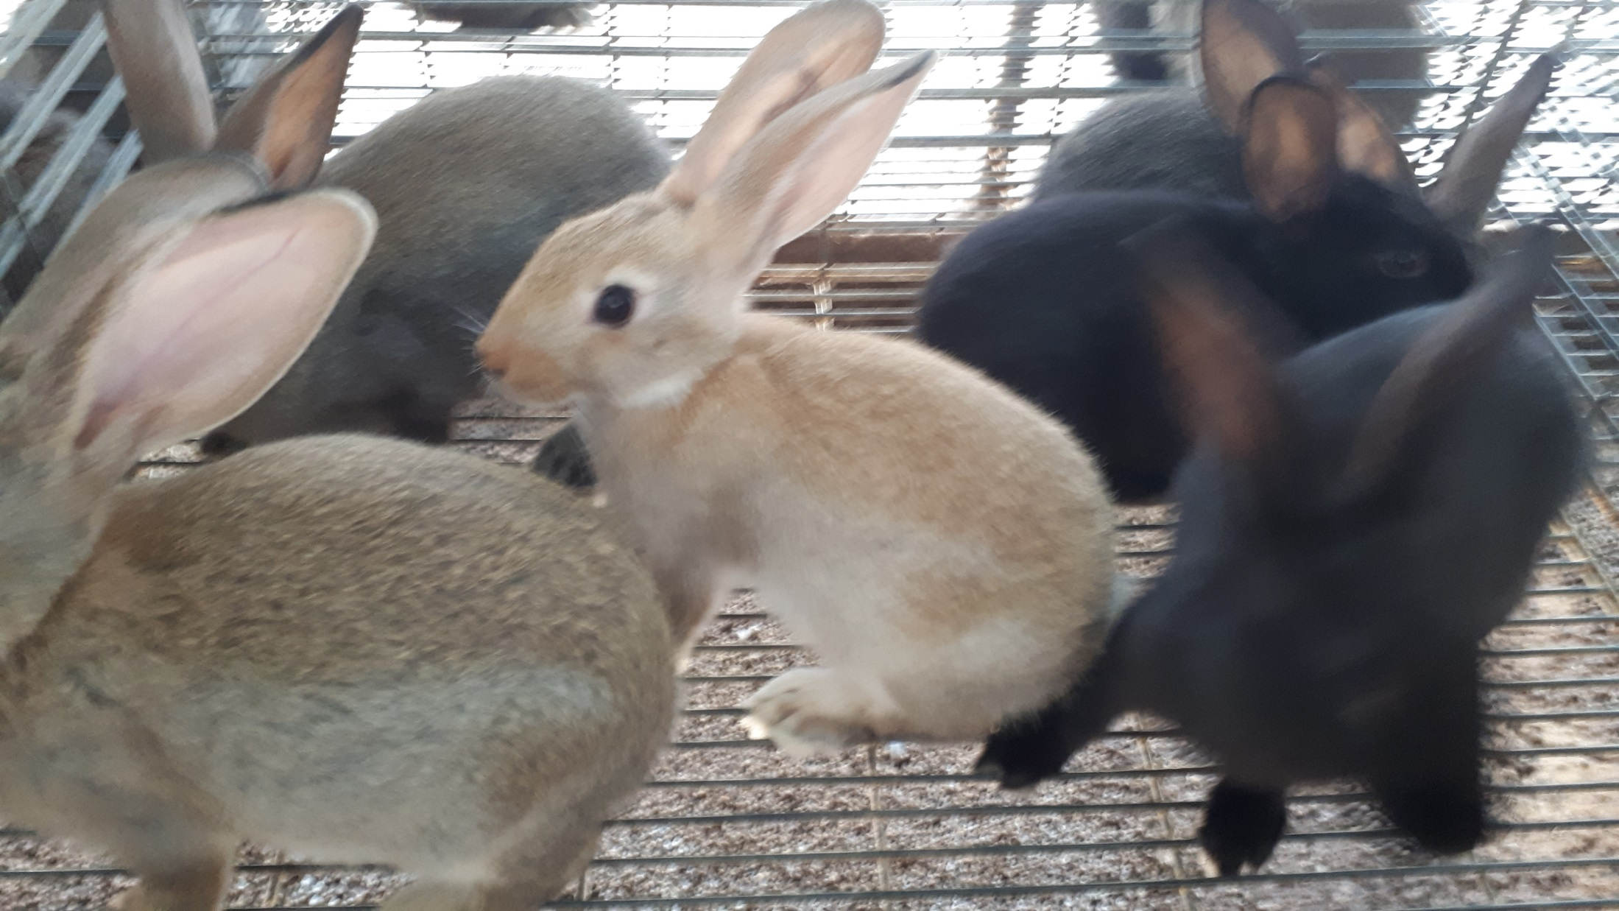
Actividad 3
Seguimiento de curvas de crecimiento y control del desarrollo de tejidos corporales para la tipificación de fases de engorde. Evaluación de comportamientos en jaulas enriquecidas, mortalidad y morbilidad

Slide 17
A - Seguimiento del crecimiento de los gazapos
B - Seguimiento del sacrificio de los gazapos
C - Tipificación de las fases de crecimiento

Slide 18
A - Seguimiento del crecimiento de los gazapos
GRUPO A
Destete 28 junio 2021
Edad 35 días
16 camadas
8 gazapos/camada
→ 128 gazapos
Control peso y alimentación
→ 2 veces/semana
GRUPO B
Destete 5 julio 2021
Edad 35 días
16 camadas
8 gazapos/camada
→ 128 gazapos
Control peso y alimentación
→ 2 veces/semana
GRUPO C
Destete 7 marzo 2022
Edad 35 días
24 camadas
8 gazapos/camada
→ 192 gazapos
Control peso y alimentación
→ 1 vez/semana
Al destete: identificación individual de los gazapos y sexaje
Cada camada -procedía de la misma madre
-los hermanos permanecieron juntos en la jaula de engorde
Objeto para enriquecimiento de la jaula: La mitad de las jaulas disponía de un trozo de rama de árbol sujeto a la pared lateral (laurel en grupos A y B; olivo en grupo C).
Prueba para valorar el efecto de la presencia o no de la rama sobre el comportamiento:
-siempre antes de determinar el peso individual de los gazapos, mismos días;
-abrir la jaula cuidadosamente, colocar la mano en el interior durante 30 segundos, contabilizar el número de gazapos que se acercaban, los que se alejaban o escondían y los indiferentes

Slide 19
Manejo alimenticio
Pienso | EE | FND | FAD | LAD | Almidón | PB
Lactación | 3,55 | 37,13 | 20,23 | 4,27 | 16,47 | 17,23
Transición | 3,19 | 41,01 | 23,43 | 5,36 | 12,28 | 16,16
Post-destete | 3,71 | 39,32 | 21,36 | 4,71 | 14,50 | 15,92
Cebo | 4,01 | 37,80 | 20,08 | 4,51 | 15,31 | 16,96
Pienso de lactación: pienso de reproductoras, apenas lo consumen los gazapos.
Pienso de arranque, transición o pre-destete: desde los 21 días de edad, inicio alimentación sólida: concentración moderada de proteína, niveles bajos de almidón y elevados de fibra → los jóvenes pueden adaptarse rápidamente, proporcionándoles un estímulo de la ingesta antes y después del destete respecto a piensos menos fibrosos.
Pienso post-destete, o digestivo, desde los 35 a los 49 días de edad. Menos fibra, se incrementa en lo posible el almidón y se reduce la proteína (facilita la digestión post-destete).
Pienso de crecimiento, de cebo o de acabado, desde los 49 días de edad hasta el sacrificio. Menos fibroso que los anteriores, con un punto más de proteína y con más energía con el fin de que se estimule y complete el desarrollo muscular y un adecuado acabado de las canales. Carece de medicación en cualquier circunstancia (→ cumple también la función del pienso denominado de retirada por el sector).
Administrados ad libitum. Materias primas siempre de alta calidad

Slide 20
Variable | Nave
 | A | B | C
Peso vivo (g) P35 P49 P63 | 776^{b} 1135^{b} 1659^{b} | 673ª 1030ª 1520ª | 911^{c} 1623^{c} 2266^{c}
GMD (g/d) fase 35-49 fase 49-63 total 35-63 | 25,9ª 37,2ª 31,6ª | 26,1ª 35,6ª 30,6ª | 50,9^{b} 45,9^{b} 48,4^{b}
Ingesta gaz/día (g) fase 35-49 fase 49-63 total 35-63 | 78,7ª 121,5ª 100,1ª | 73,7ª 141,3^{b} 107,5ª | 147,1^{b} 227,3^{c} 187,2^{b}
IC fase 35-49 fase 49-63 total 35-63 | 3,27 3,27ª 3,20ª | 2,86 4,01^{b} 3,55^{b} | 2,90 4,96^{c} 3,88^{c}
// |  | Significación P
 |  | Nave | Estación | Enriquec
 |  | *** *** *** | *** *** *** | ns ns ns
 |  | *** *** *** | *** *** *** | ns ,052 ns
 |  | *** *** *** | *** *** *** | ns ns ns
 |  | ns *** *** | ns *** *** | ns ns ns
1- Resultados de crecimiento
Pesos:
C > A > B
Crecimiento:
C > A y B
Ingesta:
C muy elevada
IC Total 35-63:
C > B > A
- Altos crecimientos de C → pesos elevados tempranamente → deterioro IC
- La mejor conversión de A y B podría no tener relevancia económica:
bajos crecimientos → solo 1,655 kg y 1,520 kg a los 63 días → ↑tiempo engorde

Slide 21
Posibles factores que determinan las diferencias en crecimiento entre grupos:
peso al destete: diferencia significativa inicial
estación: temperaturas de verano (engorde de A y B) habitualmente penalizan consumo y crecimiento respecto a primavera (engorde de C)
contaminación aguas arriba del río, coincidiendo con el destete del grupo A: niveles de mortalidad muy elevados y también de morbilidad (síntomas patológicos, predominando los digestivos, en el 9,4% de los gazapos del grupo A y 22,7% de los del B). Grupo B más dañado y con signos más persistentes, tal vez porque les afectó en edad más temprana.
 | Grupo A | Grupo B | Grupo C
Mortalidad Total 35-63 d | 10,2 | 19,5 | 1,6
Morbilidad Total 35-63 d Digestivo Otros | 7,81 3,9 | 14,8 9,4 | - -

Slide 22
2- Enriquecimiento de las jaulas
Jaulas enriquecidas con rama de olivo (fotos a y b) y convencionales (foto c), abiertas al inicio de la prueba de interacción humano-animal
Efecto del enriquecimiento:
- GMD de la última semana de cebo: más elevada en jaulas convencionales vs enriquecidas (P<0,05). Efecto posiblemente relacionado con mayor peso al destete de los gazapos que, al azar, ocuparon jaulas convencionales respecto a los de enriquecidas
- NO significativo en el comportamiento de acercarse, alejarse, o permanecer indiferentes al introducir el investigador la mano en la jaula.

Slide 23
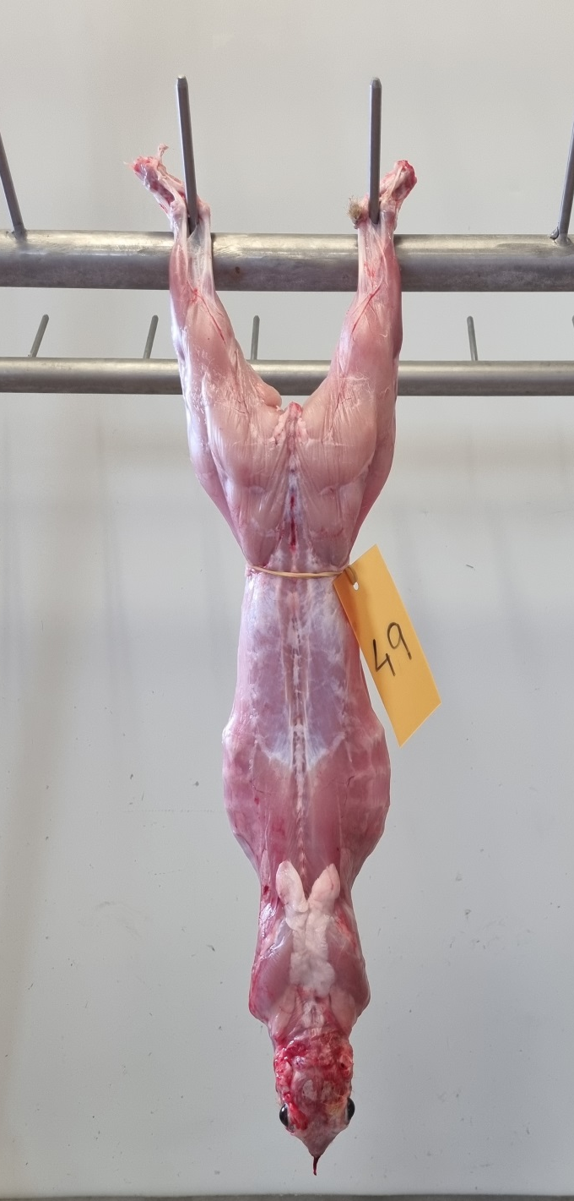
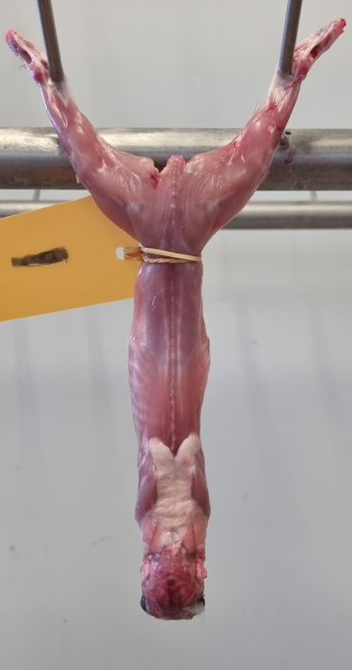
B - Seguimiento del sacrificio de los gazapos
Cinco grupos de conejos, 10 animales/grupo.
Cuatro primeros grupos: elegidos al azar
en las granjas.
21 días: leche de la madre como única
fuente de alimento;
35 días: recién destetados:
leche + pienso de transición;
49 días: pienso post-destete, o digestivo,
desde el destete;
63 días: pienso de cebo desde los 49 días.
65 días: forma parte del grupo anterior por su manejo y condiciones, así como por la granja de procedencia, pero se eligió en el matadero de entre los destinados a sacrificio ese día. Representa a los gazapos de peso de sacrificio estándar (alrededor de 2100 g), destinado a comercialización como canal entera o media, que solo muy excepcionalmente se comercializa transformada.
a
b
Canales de gazapos de 21 días (foto a) y de 65 días de edad (foto b)

Slide 24
Resultados de sacrificio
1- Evolución del porcentaje de los componentes de la canal destinados a consumo humano
Edad (d) | 21 | // | 49 | // | 65 | Sig. P
Peso vivo de sacrificio (g) | 352ª |  | 1413^{c} |  | 2103e | ***
Peso canal fría (g) | 200ª |  | 695^{c} |  | 1164e | ***
Cabeza (%) | 17,15^{d} |  | 10,87^{b} |  | 8,55ª | ***
Hígado (%) | 4,66ª |  | 6,08^{b} |  | 6,04^{b} | ***
Riñones (%) | 1,78^{c} |  | 1,43^{b} |  | 1,19ª | ***
Músculo (%)⁽¹⁾ | 29,49ª |  | 40,61^{c} |  | 45,62^{d} | ***
Grasa renal+escapular (%) | 2,02^{c} |  | 1,07^{ab} |  | 0,91ª | ***
Rendimiento canal (%) | 56,89^{c} |  | 49,23ª |  | 55,35^{c} | ***
⁽¹⁾ Porcentaje del músculo de la canal sin incluir el músculo de las paletillas, única región que no se deshuesa comercializándose en bandejas con exclusivamente esta pieza
Cabeza y riñones: porcentaje disminuye (regiones precoces)
Grasa: porcentaje más elevado en las canales de 21 días de edad (lactantes)
Hígado: aumento significativo entre 21 y 35 días, proporción constante después
Músculo: aumento significativo desde los 21 días, adquiere cada vez más importancia en la canal
Rendimiento canal:
Disminuye cuando comienza el consumo de sólidos (← desarrollo del digestivo, especialmente el ciego)
Aumenta desde 49 días de edad ( ← retirada pienso fibroso post-destete
+ introducción pienso de cebo)

Slide 25
2- Distribución de los componentes de la canal a lo largo del periodo de crecimiento
(21-65 días de edad)
PESO VIVO al SACRIFICIO (g) |  |  |  |  |  |  |  |  |  | 1897,6 |  |  | 2102,9
EDAD | 21 d |  |  | 35 d |  |  | 49 d |  |  | 63 d |  |  | 65 d
CABEZA
peso (g) | 34,15 |  |  | 59,14 |  |  | 75,11 |  |  | 94,96 |  |  | 99,49
Evolución % |  | 34,33 |  |  | 59,44 |  |  | 75,50 |  |  | 95,45 |  |  | 100,00
Distribución % |  |  | 34,33 |  |  | 25,12 |  |  | 16,05 |  |  |  |  |  | 24,5
HÍGADO
peso (g) | 9,32 |  |  | 28,55 |  |  | 42,27 |  |  | 62,29 |  |  | 70,40
Evolución % |  | 13,24 |  |  | 40,55 |  |  | 60,04 |  |  | 88,47 |  |  | 100,00
Distribución % |  |  | 13,24 |  |  | 27,31 |  |  | 19,49 |  |  |  |  |  | 40,0
RIÑONES
peso (g) | 3,56 |  |  | 7,33 |  |  | 9,89 |  |  | 12,61 |  |  | 13,81
Evolución % |  | 25,77 |  |  | 53,06 |  |  | 71,60 |  |  | 91,29 |  |  | 100,00
Distribución % |  |  | 25,77 |  |  | 27,29 |  |  | 18,53 |  |  |  |  |  | 28,4
MÚSCULO
peso (g) | 59,33 |  |  | 176,8 |  |  | 283,4 |  |  | 447,7 |  |  | 530,9
Evolución % |  | 11,18 |  |  | 33,29 |  |  | 53,37 |  |  | 84,32 |  |  | 100,00
Distribución % |  |  | 11,18 |  |  | 22,12 |  |  | 20,08 |  |  |  |  |  | 46,6
GRASA
peso (g) | 4,14 |  |  | 6,75 |  |  | 7,50 |  |  | 13,34 |  |  | 10,65
Evolución % |  | 38,87 |  |  | 63,38 |  |  | 70,42 |  |  | ⁻ |  |  | 100,00
Distribución % |  |  | 38,87 |  |  | 24,51 |  |  | 7,04 |  |  |  |  |  | 29,58
Porcentajes que se obtienen
exclusivamente con leche
Porcentajes que se obtienen
en la fase de acabado

Slide 26
3- Ecuación de predicción del peso del músculo de canales de peso superior al estándar
(comercialización deshuesadas)
Peso del músculo = 0,00008254 PCF² + 0,375 PCF -19,8 (r²=0,998)
una canal de 1,380 kg contendrá 654,89 g de músculo (excluido músculo de paletillas)
→ 371,5 g de músculo se depositarán desde los 49 días de edad
→ 56,73% del peso de músculo total se producirá a base de pienso de cebo
En las condiciones de manejo estudiadas, después de los 49 días de edad se producirá entre el 46,6% y el 56,73% del músculo final según el tipo de producto a comercializar: canal estándar procedente de peso de sacrificio de 2-2,1 kg o canal deshuesada con mayor peso de sacrificio

Slide 27
C- Tipificación de las fases de crecimiento
La dificultad para establecer unas fases de validez universal en el crecimiento de la especie cunícola obedecen a:
el corto tiempo de engorde de los gazapos (35-65 días de edad en España),
la variabilidad en el tipo y número de piensos y tiempo de oferta de los mismos,
la heterogeneidad en el producto demandado por consumidores de distintos países
Todo ello unido a la gran variabilidad que podemos encontrar en los escasos dos meses de vida de los conejos según los resultados del presente estudio, relacionada con:
patologías: alargan las fases (no siempre las mismas) y el periodo total de engorde
estación: factor importante
crecimientos elevados: pueden acortar las fases y aportar versatilidad en el producto a comercializar: venta con mayores pesos si conviene por razones de mercado, o con menor edad sea por demanda del momento o para evitar el deterioro del índice de conversión.
la definición última depende de cada granja a día de hoy. Para el caso presente hablar de
fase de lactación, de transición, fase post-destete y fase de cebo, o
fase de lactación, transición, post-destete y acabado
se ajustan al manejo de los gazapos y pueden ser perfectamente comprensibles para técnicos y ganaderos de cualquier especie, independientemente de que carezcan de información concreta sobre cunicultura y sobre la granja.

Slide 28
